Slide 1
Pedagoģiskās padomes sēdes
I.Dakne ZRKAC Seminārs PII Vadītājām un vietniecēm 12.12. 2019.

Slide 2
Vispārējās izglītības likums.
12.pants. Izglītības iestādes pedagoģiskā padome
(1) Lai risinātu dažādus ar mācību un pedagoģisko procesu saistītus jautājumus, pamatizglītības un vispārējās vidējās izglītības iestādēs izveido pedagoģisko padomi. Pedagoģisko padomi vada izglītības iestādes vadītājs, un tās sastāvā ir visi iestādē strādājošie pedagogi un izglītības iestādes ārstniecības persona. Pedagoģiskās padomes sēdes sasauc ne retāk kā reizi pusgadā un to norisi protokolē.
(2) Pedagoģiskā padome:
1) veic pedagoģiskā procesa analīzi un izstrādā priekšlikumus tā rezultātu uzlabošanai;
2) apspriež pedagoģiskā procesa organizācijas jautājumus un pedagoģisko pieredzi;
3) veido vienotu pedagoģisko pozīciju pedagoģiskā procesa organizācijas pamatjautājumos;
4) (izslēgts ar 21.06.2018. likumu);
5) izstrādā izglītības iestādes darbības plāna projektu.
(16.06.2005. likuma redakcijā ar grozījumiem, kas izdarīti ar 21.06.2018. likumu, kas stājas spēkā 18.07.2018.)

Slide 3
Ministru kabineta noteikumi Nr.779
Rīgā 2005.gada 18.oktobrī (prot. Nr.60 10.§)
Noteikumi nosaka vispārējās izglītības iestādes pedagoģiskā procesa organizēšanai nepieciešamo obligāto dokumentāciju.
2. Pedagoģiskā procesa organizēšanai nepieciešamie dokumenti pirmsskolas izglītības iestādē ir:
2.3. pedagoģiskās padomes sēžu protokoli;

Slide 4
Perspektīvais darba plāns 3 gadiem
Pedagoģiskā darba plāns mācību gadam
Pedagoģiskās padomes sēdes

Slide 5
Pedagoģiskās padomes sēde kā viens no līdzekļiem pedagoģiskā darba plāna galveno uzdevumu izpildei
Pedagoģiskās padomes darba saturs:
Izvērtēt pedagoģiskā kolektīva, tā atsevišķo grupu darba rezultātus saistībā ar normatīvo regulējumu
Vienotas pedagoģiskās pozīcijas veidošana procesa organizācijas pamatjautājumos
Apspriest alternatīvus ped.procesa organizācijas modeļus, labās pieredzes stāstus, stimulēt skolotāju radošos meklējumus
Izstrādāt kolektīvus vadības lēmumus, PII darba plāna projekta apspriešana un pieņemšana.

Slide 6
Pedagoģiskās padomes sēžu veidi:
Pēc satura:
Lietišķi organizatoriskās
Metodiskās
Pēc norises laika:
Vienas dienas
Vairāku dienu

Slide 7
Pedagoģiskās padomes sēde
Metodiskais darbs
Konsultācijas
Mazās mācīšanās grupas
Seminārs – praktikums
Pieredzes apmaiņa
Iekšējā kontrole
Procesa vai tā sastāvdaļu izvērtējums, analīze
Izglītojamo attīstības, zināšanu, prasmju, attieksmju vērtējums / viens m.g. vai vairāki m.g./
Vides vērtējums utt

Slide 8
Pedagoģiskās padomes darbības posmi
Izsvērti, savlaicīgi un pamatoti noteikt pedagoģiskās padomes sēžu tematiku konkrētam mācību gadam
Noteikt izskatāmā jautājuma optimālu risinājumu
Izvirzīt mērķi, SR, izstrādāt sēdes sagatavošanas un norises programmu
Izveidot efektīvu( strādāt gribošu un strādāt varošu) sēdes sagatavošanas grupu un sadalīt pienākumus grupas locekļu starpā

Slide 9
Panākt radošu darba grupas virzību, nodrošinot detalizētu sēdes sagatavošanu
Elastīgi un pārliecinoši novadīt sēdi
Mācīties katram pedagogam ētiski uzvesties un mērķtiecīgi uzstāties
Veidot vadības rīkojumu, balstoties uz PPS lēmumu
Organizēt, koriģēt PII darbu saistībā ar PPS lēmumiem, nodrošināt to izpildi, sekot izpildes gaitai, izpildes kvalitātei, par to informēt pedagogu kolektīvu

Slide 10
Darbs ar PPS sagatavošanas grupu
Piemērotas grupas izveide
2. Pienākumu sadale
3. Grupas radošās darbības izvēršana, viņu pedagoģiskās meistarības pilnveide
-Jautājuma teorētiskā aspekta padziļināta apguve
-Jautājuma praktiskā risinājuma izpēte
4. Darbības korekta kontrole, koriģēšana
5. Detalizēta pārskata sagatavošana, apspriešana, lēmuma projekta izstrāde

Slide 11
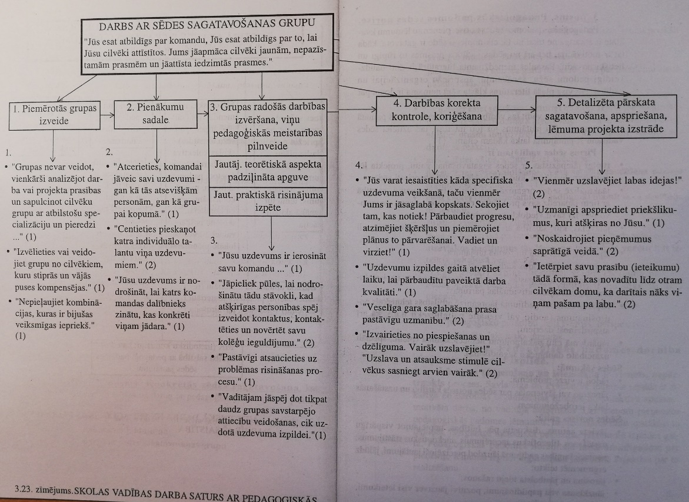
Attēls no grāmatas „Skolvadība – idejas, versijas, pieredze.” R.Inne, I.Gailīte, I. Lūse, O.Zīds; RaKa, 1996.

Slide 12
PPS norise:
! PPS nedrīkst vadīt tas vadības grupas loceklis, kurš pamatā to ir gatavojis
Sēdes sākumā jādod ievirze problēmā
Jāpaziņo vai jāvienojas par sēdes norises kārtību un uzstāšanās laika ierobežojumiem
Sēdes norises gaitā:
Jāvirza saruna, diskusija pēc būtības, nepieļaujot vispārīgu uzstāšanos, filozofiskus apcerējumus,
Nepieciešamības gadījumā jāuzdod precizējoši jautājumi, jālūdz argumentēt teikto,

Slide 13
Jārosina, jāatbalsta ideju rašanos,
Jāuzklausa visi papildinājumi, pozitīvi jāuztver visi ieteikumi, jo katram ir tiesības:
Izvirzīt savu ideju;
Aizstāvēt savu viedokli;
Pārskatīt , precizēt savu pozīciju, izvirzot jaunu priekšlikumu;
Svarīgie momenti jāakcentē, jāatkārto
Jāapkopo sēdes norises gaita un jāvienojas par problēmu atrisināšanas ceļiem

Slide 14
Atceries:
Uzturi humora izjūtu /ne vieglprātību/ Pārāk sasprindzināta, intelektualizēta gaisotne nogurdina un atsvešina
Attīsti prasmi improvizēt, seko notiekošajam, vēro auditorijas reakciju
Aizsargā vājos, kontrolē spēcīgos
Nezaudē pašsavaldīšanos. Vēsa saprāta zaudēšana nozīmē argumentācijas zudumu
Esi gatavs nepieciešamības gadījumā mainīt savu stratēģiju un taktiku
Attīsti runas mākslu

Slide 15
Lēmumu pieņemšana un īstenošana
Lēmumu pieņemšana un īstenošana ir vienots, nepārtraukts process
Lēmumu izpilde ir atkarīga:
No tā, kā tiek organizēta darbība;
No kolektīva apzināta un motivēta darba;
No vadītāja autoritātes
Lai īstenotu pieņemtos lēmumus, nepieciešams radīt apstākļus to izpildei / jāorganizē metodiskā palīdzība, jākontrolē izpildes gaita/
Pedagoģiskās padomes norādītajā laikā atbildīgajiem par pieņemto lēmumu izpildi argumentēti jāinformē kolektīvs par to realizēšanu.

Slide 16
Pedagoģiskās padomes pieņemto lēmu izpildes nodrošinājums
PPS lēmums
Pedagogu iniciatīvas grupa atbildīga par lēmuma, rīkojuma izpildi
Metodiskā darba organizācija
Iekšējā kontrole
Pedagoģiskās padomes sēde par iepriekšpieņemtā lēmuma izpildi
PP lēmums
PII vadītājas rīkojums

Slide 17
Izmantotie Avoti:
Skolvadība – idejas, versijas, pieredze. R.Inne, I. Gailīte, I.Lūse, O.Zīds
Grāmata izglītības darba vadītājiem RaKa, 1996.
Dokumentu pārvaldība(lietvedība): uzdevumi un dokumentu paraugi.
mācību līdzeklis, Rīgas Tirdzniecības tehnikums, 2011.
Mūsdienu skolas vadība. M.Kručiņina, I. Magdaļenoka, RaKa, 2001.

Slide 18
Paldies par uzmanību!

